Slide 1
Ázsia zenéje
A sokszínűség dallamai

Slide 2
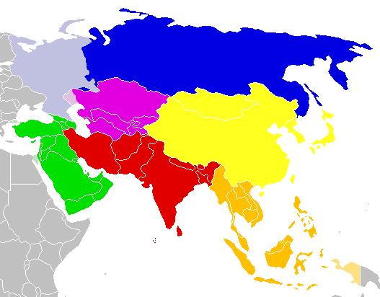
Ázsiai zene
Összefoglaló:
Közép-ázsiai zene (török,…)
Japán zene
Indiai zene
Kínai zene
Arab zene
É-Ázsiai zene
Maláj-szigetvilág

Slide 3
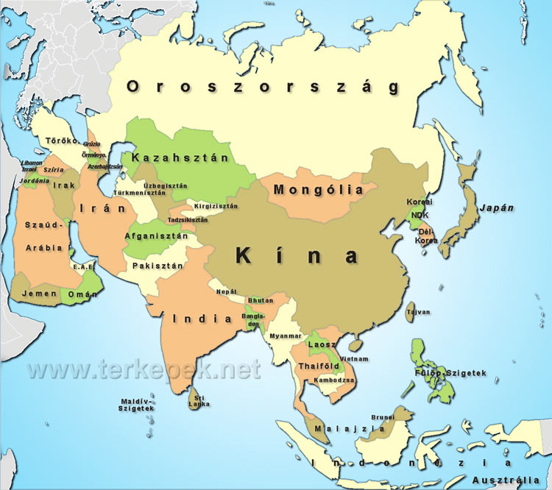

Slide 4
Közép-ázsiai zene
Sok kultúrának eleme:
közép-ázsiai, arab, perzsa, európai

Slide 5
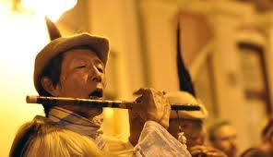
Japán zenék
Ókori hatás:
Kelet-ázsia
Minden japán hangszer Kínából
A kultúra sokfélesége és a népesség nagysága
Zene fajtái:
munka, vallási, esküvői, temetési, ünnepi
kísérete shamishen
alapjába véve egyszólamú
Nemzeti hangszerek:
Koto, szakuhacsi, szamiszen
Dobok:
Curi daiko, kakko, mokogiu
Mai Japán zene:
Pop, rock, metál, nyugtató, spirituális

Slide 6
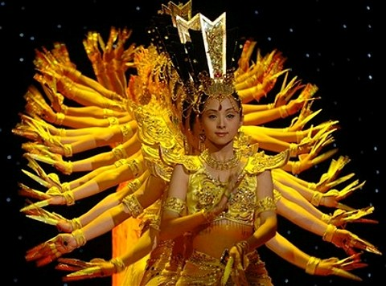
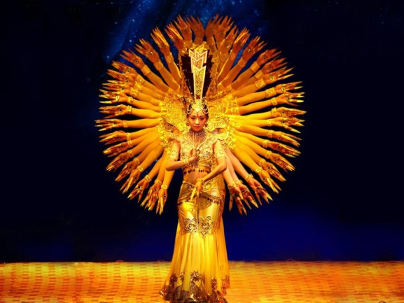
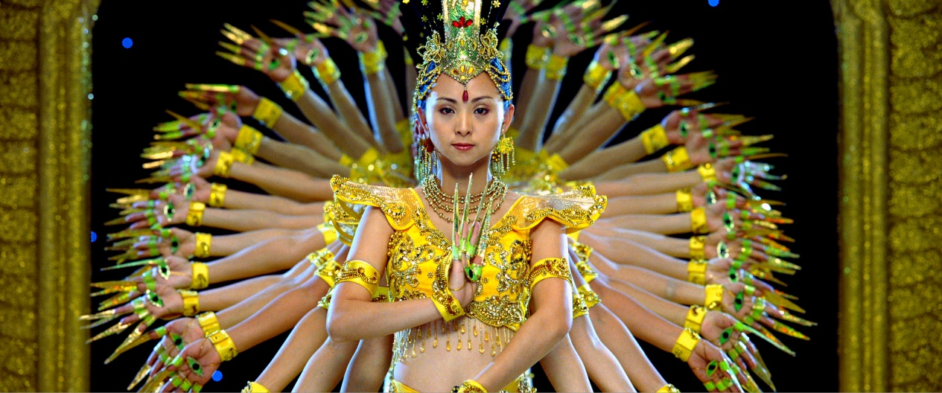
Indiai tánc és zene
Fontos kulturális pont
vallás
már a védikus korban
3 Műfaj:
Néptánc
Klasszikus táncok
Modern táncok
Hastánc
Indiai hangszerek:
Tabla

Slide 7
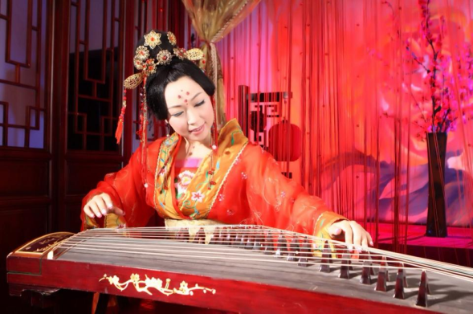
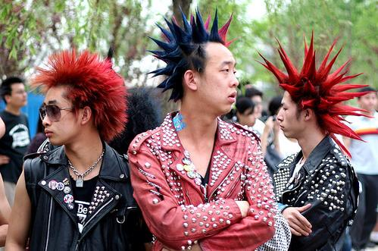
Kínai zene
Hagyományos zene:
Liam kua: szólóénekes, egy hangszerrel kíséri
Beiguan: szertartások, szinház, vonósok és fúvósok (beiguan)
Nanguan: karmazene, több mint 4 hangszer
Gezaixi: kinai opera és tajvani népdalok eggyesítése
Klasszikus zene:
LingLong társaság(Tajvan első zenekara)
Pop zene:
S.H.E. (she)
Rock zene:
Mayday (mayday)

Slide 8
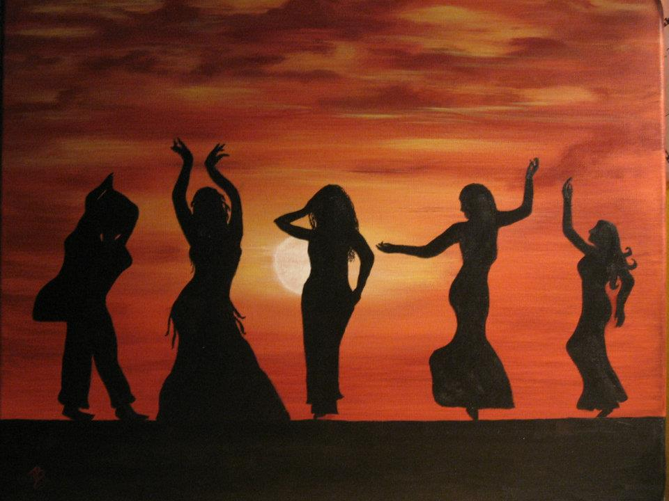
Arab zene
Lényeg:
erős érzelmi átélés (ehab tawfik)
Hastánc:
elfedik az arcukat
Hangszerek:
vonós, húros, pengetős
úd: hathúros

Slide 9
Maláj-szigetvilág
Sok sziget → zenei sokszínűség
Fülöp-szigetek:
didgeridoo
Malájzia:
Szumátra: batak
Borneo: Sape , rock zene
Indonézia: selonding
Indokína:
Thaiföld: hagyományos thai zene
Vietnám: tánc zene
Mianmar: hagyományos
Kambodzsa: khmer

Slide 10
Készítette: Bors Luca, Balló Julcsi, Molnár Csilla Források: wiki,youtube,japanfelderítő.hu, metapedia,mommo.hu,

